Slide 1




برنامج دعم التعلمات الأساس
رياضيات--
المستوى
2
المسار
1
لبنة جمع
الحصة 4
نسخة تجريبية

Slide 2









أيقونات توجيهية
أصغي إلى أستاذي وألاحظ ما يفعله.
أُحَضِّرُ لوازمي المدرسية قبل بداية الدرس.
العمل الجماعي
العمل في مجموعات صغرى
المناولة والألعاب
العمل الثنائي
عمل فردي على الكراسة
هذا النشاط مرتبط بتوظيف الألواح.

Slide 3



أهداف الحصة
في نهاية الحصة سيكون التلاميذ قادرين على:
قراءة وكتابة وتمثيل الأعداد من 0 إلى 50
إجراء عمليات جمع بدون احتفاظ على السطر
الاستئناس باستراتيجية الأسئلة الأربعة لحل مسائل

Slide 4





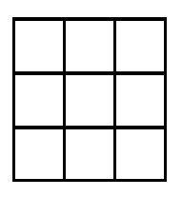

الإعداد المادي للأستاذ(ة)
عدة مناولة نشاط الجمع بدون احتفاظ على السطر
عدة مناولة نشاط التعرف على الأعداد من 0 إلى 50
المذكرة اليومية
العرض الرقمي
عدة مناولة نشاط حجلة الأعداد

Slide 5

هيكلة الحصة
1 - حساب ذهني
نشاط عائلة العدد 10
10 min
2 - الأعداد
نشاط التعرف على الأعداد من 0 إلى 50
20 min
3 -العمليات وحل المسائل
نشاط الجمع بدون احتفاظ على السطر
الاستئناس بالخطوات الأربعة لحل مسألة
20 min
4 –عمل فردي على الكراسة
الإنجاز - التصحيح
10 min
10 min
5 –لعبة
الفرقعة والتصفيق

Slide 6


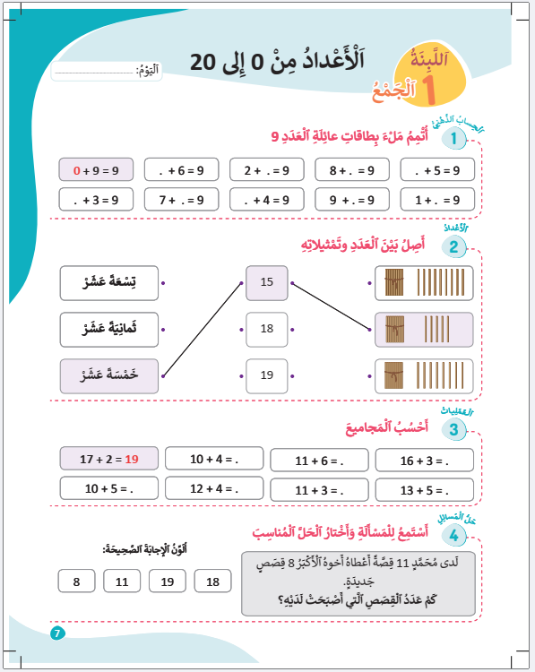
ألعاب | العمليات وحل المسائل | الأعداد | نشاط اعتيادي | افتتاح الحصة
خذوا واجباتكم المنزلية. سأراقب ما قمتم به.

Slide 7

ألعاب | العمليات وحل المسائل | الأعداد | نشاط اعتيادي | افتتاح الحصة
مرحبا بكم أعزائي سنبدأ حصة اليوم، انتبهوا جيدا
مرحبا بكم أبنائي الأعزاء

Slide 8







ألعاب | العمليات وحل المسائل | الأعداد | نشاط اعتيادي | افتتاح الحصة
ضعوا اللوحة والقلم والكراسة في القمطر، سنحتاجها في هذه الحصة.
كراسة
دفتر البحث
قلم الرصاص
لوحة

Slide 9

ألعاب | العمليات وحل المسائل | الأعداد | نشاط اعتيادي | افتتاح الحصة
رأينا بالأمس أيقونة " أطلب الإذن قبل التحدث" من يذكرنا بما تعنيه هذه الأيقونة وما علينا القيام به عند ظهورها.
أطلب الإذن قبل التحدث

Slide 10
نشاط اعتيادي
نشاط عائلة العدد 10

Slide 11
ألعاب | العمليات وحل المسائل | الأعداد | نشاط اعتيادي | افتتاح الحصة
  أبنائي الأعزاء، رأينا بالأمس عائلة العددين 9، لنتذكرها.
  هذه عائلة العدد 9 من يريد أن يقوم لقراءتها. (قراءة واحدة تكفي)
9
6+3
0+9
1+8
8+1
2+7
3+6
4+5
7+2
5+4
9+0

Slide 12

ألعاب | العمليات وحل المسائل | الأعداد | نشاط اعتيادي | افتتاح الحصة
  اليوم ستبحثون بنفس الطريقة على عائلة العدد 10. ستعملون في 4 مجموعات. خدوا خشيباتكم. لديكم 5 دقائق.
  يتجول الأستاذ للوقوف على سير العمل وتقديم التغذية الراجعة.

Slide 13
ألعاب | العمليات وحل المسائل | الأعداد | نشاط اعتيادي | افتتاح الحصة
  ليمر ممثلو المجموعات لتقديم عملها.
  تتم مناقشة المنتوج.

Slide 14
ألعاب | العمليات وحل المسائل | الأعداد | نشاط اعتيادي | افتتاح الحصة
  إذن كما تلاحظون هذه عائلة العدد 9 . من يمر لقراءتها؟ (نكتفي بقراءة واحدة)
10
7+3
0+10
1+9
9+1
2+8
3+7
4+6
8+2
6+4
10+0
5+5

Slide 15
ألعاب | العمليات وحل المسائل | الأعداد | نشاط اعتيادي | افتتاح الحصة
  خذوا الألواح، أتمموا المتساوية
7+.=10

Slide 16

ألعاب | العمليات وحل المسائل | الأعداد | نشاط اعتيادي | افتتاح الحصة
  ارفعوا الألواح. صححوا
7+3=10

Slide 17
ألعاب | العمليات وحل المسائل | الأعداد | نشاط اعتيادي | افتتاح الحصة
  أتمموا المتساوية
6+.=10

Slide 18
ألعاب | العمليات وحل المسائل | الأعداد | نشاط اعتيادي | افتتاح الحصة
  ارفعوا الألواح. صححوا
6+4=10

Slide 19
ألعاب | العمليات وحل المسائل | الأعداد | نشاط اعتيادي | افتتاح الحصة
  أتمموا المتساوية
2+.=10

Slide 20
ألعاب | العمليات وحل المسائل | الأعداد | نشاط اعتيادي | افتتاح الحصة
  ارفعوا الألواح. صححوا
2+8=10

Slide 21
الأعداد
تعرف وقراءة الأعداد وتمييز القيمة المكانية لرقم معين ضمن أعداد.

Slide 22

ألعاب | العمليات وحل المسائل | الأعداد | نشاط اعتيادي | افتتاح الحصة
  رأينا كيف نقرأ الأعداد من 0 إلى 20 على جدول الأعداد وسنستمر بنفس الطريقة حتى نصل إلى العدد 50.

Slide 23

ألعاب | العمليات وحل المسائل | الأعداد | نشاط اعتيادي | افتتاح الحصة
  لاحظوا معي كيف أقرأ جدول الأعداد
  يقرأ الأستاذ جزء جدول الأعداد من 0 إلى 50 وفق نمط من أنماط القراءة: من اليسار إلى اليمين / من اليمين إلى السيار / من الأعلى إلى الأسفل / من الأسفل إلى الأعلى/ بشكل عشوائي
  يدعو الأستاذ(ة) متعلمين أو ثلاثة للقراءة بنفس الطريقة.

Slide 24

ألعاب | العمليات وحل المسائل | الأعداد | نشاط اعتيادي | افتتاح الحصة
  نستمر في التدرب على تمثيل عدد باستخدام الخشيبات والحزم. وكذا على الكتابة الحرفية لعدد.
  لنتذكر ما رأيناه.
=
10 خشيبات
حزمة واحدة

Slide 25
ألعاب | العمليات وحل المسائل | الأعداد | نشاط اعتيادي | افتتاح الحصة
  العدد 15 مثلا يمكن تمثيله بالخشيبات أو بالخشيبات والحزم وكتابته بالأرقام أو بالحروف
الحزم | الخشيبات
1 | 5
خَمْسَةَ عَشَرْ

Slide 26
ألعاب | العمليات وحل المسائل | الأعداد | نشاط اعتيادي | افتتاح الحصة
  دوركم للقيام بنفس العملية في إطار مجموعات، سأوزع عليكم مجموعة من الخشيبات. وتقومون بنفس ما قمنا به بالأمس.
  يوزع الأستاذ (ة) عددا من الخشيبات (أقل من 50 ) على المجموعات
  يطلب الأستاذ(ة) من كل مجموعة التخمين في عدد عد الخشيبات التي لديها
  يوجه الأستاذ(ة) المتعلمين إلى تمثيل العدد بالخشيبات والحزم وبكتابته الحرفية ونقل ذلك على الألواح.

Slide 27
ألعاب | العمليات وحل المسائل | الأعداد | نشاط اعتيادي | افتتاح الحصة
  تقاسم عمل المجموعات
  تقرأ كل مجموعة العدد الذي توصلت إليه (كم خشيبة؟ وكم حزمة؟)
  تقدم كل مجموعة الكتابة الرقمية للعدد (16 – 36 – 43 – 28...)
  تحدد كل مجموعة العدد على جدول الأعداد
  يساعد الأستاذ(ة) المجموعات على كتابة الأعداد التي توصلوا إليها بالحروف.
الحزم | الخشيبات
................................................................

Slide 28
ألعاب | العمليات وحل المسائل | الأعداد | نشاط اعتيادي | افتتاح الحصة
  على ألواحكم أكتبوا بالأرقام ثم بالحروف العدد المناسب للتمثيل.
........
................................................................

Slide 29
ألعاب | العمليات وحل المسائل | الأعداد | نشاط اعتيادي | افتتاح الحصة
  ارفعوا الألواح. صححوا
16
سِتَّةَ عَشرْ

Slide 30
ألعاب | العمليات وحل المسائل | الأعداد | نشاط اعتيادي | افتتاح الحصة
  على ألواحكم أكتبوا بالأرقام ثم بالحروف العدد المناسب للتمثيل.
........
................................................................

Slide 31
ألعاب | العمليات وحل المسائل | الأعداد | نشاط اعتيادي | افتتاح الحصة
  ارفعوا الألواح. صححوا
28
ثَمانِيَةٌ وَعِشْرونَ

Slide 32
ألعاب | العمليات وحل المسائل | الأعداد | نشاط اعتيادي | افتتاح الحصة
  على ألواحكم أكتبوا بالأرقام ثم بالحروف العدد المناسب للتمثيل.
.......
.........................................................

Slide 33
ألعاب | العمليات وحل المسائل | الأعداد | نشاط اعتيادي | افتتاح الحصة
  ارفعوا الألواح. صححوا
35
خَمْسَةٌ وَلُاثون

Slide 34
ألعاب | العمليات وحل المسائل | الأعداد | نشاط اعتيادي | افتتاح الحصة
  على ألواحكم أكتبوا بالأرقام ثم بالحروف العدد المناسب للتمثيل.
........
................................................................

Slide 35
ألعاب | العمليات وحل المسائل | الأعداد | نشاط اعتيادي | افتتاح الحصة
  ارفعوا الألواح. صححوا
23
ثَلاثَةٌ وَعِشْرونَ

Slide 36
ألعاب | العمليات وحل المسائل | الأعداد | نشاط اعتيادي | افتتاح الحصة
  على ألواحكم أكتبوا بالأرقام ثم بالحروف العدد المناسب للتمثيل.
.......
.........................................................

Slide 37
ألعاب | العمليات وحل المسائل | الأعداد | نشاط اعتيادي | افتتاح الحصة
  ارفعوا الألواح. صححوا
42
إِثْنانِ وَأَرْبَعونْ

Slide 38
العمليات وحل المسائل
التدرب على جمع عددين بدون احتفاظ على السطر

Slide 39
ألعاب | العمليات وحل المسائل | الأعداد | نشاط اعتيادي | افتتاح الحصة
  انتبهوا، سبق و رأينا كيف نجري عملية الجمع بدون احتفاظ باستخدام الخشيبات والحزم. وقلنا أنه للقيام بهذه العملية فإننا نجمع الخشيبات مع بعضها البعض ثم نجمع الحزم مع بعضها البعض بعد ذلك.
ياسينُ
إِبْراهيمُ

Slide 40
ألعاب | العمليات وحل المسائل | الأعداد | نشاط اعتيادي | افتتاح الحصة
  الآن ستعملون في ثنائيات باستخدام خشيباتكم وحزمكم سأعرض عليكم مجموعة من الخشيبات. ستلعبون الأدوار وفي كل مرة سيأخذ كل منكم عدد الخشيبات خاصته وسيعطي أحدكم خشيباته للآخر وعليه أن يعدها ويكتب المتساوية وينجز العملية على السطر على لوحته لحساب مجموع الخشيبات التي ستصبح لديه. ثم تتبادلون الأدوار. تخصص دقيقة لكل عملية.

Slide 41
ألعاب | العمليات وحل المسائل | الأعداد | نشاط اعتيادي | افتتاح الحصة
  العملية الأولى:

Slide 42
ألعاب | العمليات وحل المسائل | الأعداد | نشاط اعتيادي | افتتاح الحصة
  ارفعوا الألواح. صححوا.
2
1
5
2
6
+
=

Slide 43
ألعاب | العمليات وحل المسائل | الأعداد | نشاط اعتيادي | افتتاح الحصة
  العملية الثانية:

Slide 44
ألعاب | العمليات وحل المسائل | الأعداد | نشاط اعتيادي | افتتاح الحصة
  ارفعوا الألواح. صححوا.
2
2
14
3
6
+
=

Slide 45
ألعاب | العمليات وحل المسائل | الأعداد | نشاط اعتيادي | افتتاح الحصة
  العملية الثالثة:

Slide 46
ألعاب | العمليات وحل المسائل | الأعداد | نشاط اعتيادي | افتتاح الحصة
  ارفعوا الألواح. صححوا.
2
5
12
3
7
+
=

Slide 47
ألعاب | العمليات وحل المسائل | الأعداد | نشاط اعتيادي | افتتاح الحصة
  العملية الرابعة:

Slide 48
ألعاب | العمليات وحل المسائل | الأعداد | نشاط اعتيادي | افتتاح الحصة
  ارفعوا الألواح. صححوا.
1
2
33
4
5
+
=

Slide 49
ألعاب | العمليات وحل المسائل | الأعداد | نشاط اعتيادي | افتتاح الحصة
  العملية الخامسة:

Slide 50
ألعاب | العمليات وحل المسائل | الأعداد | نشاط اعتيادي | افتتاح الحصة
  ارفعوا الألواح. صححوا.
2
2
24
4
6
+
=

Slide 51
العمليات وحل المسائل
الاستئناس باستراتيجية الأسئلة الأربعة لحل المسائل

Slide 52
ألعاب | العمليات وحل المسائل | الأعداد | نشاط اعتيادي | افتتاح الحصة
  انتبهوا جيدا سنستمر في التدرب على حل مسألة باستخدام استراتيجية الأسئلة الأربعة.

Slide 53
ألعاب | العمليات وحل المسائل | الأعداد | نشاط اعتيادي | افتتاح الحصة
  رأينا أنه لحل مسألة فإننا نستخدم استراتيجية الأسئلة الأربعة من خلال طرح والإجابة على الأسئلة التالية:
ما الْمَعْلوماتُ الَّتي تُقَدِّمُها الْمَسْأَلَةُ؟
ما الْمَطْلوبُ مِنّي؟
  ماذا عَلَيَّ أَنْ أَفْعَلَ؟
لِماذا؟

Slide 54
ألعاب | العمليات وحل المسائل | الأعداد | نشاط اعتيادي | افتتاح الحصة
  ستعملون في مجموعات لحل مسألة اليوم.
  يعرض الأستاذ(ة) المسألة.
  يقرأ المسألة
  ينتدب أحد المتعلمين لقراءتها
أَنْهى حُسامٌ قِراءَةَ قِصَّةٍ في لَيْلَتَيْنِ؛ قَرَأَ 22 صَفْحَةً في اللَّيْلَةِ الْأولى، وَ15 صَفْحَةً في اللَّيْلَةِ الثّانِيَّةِ.
ما هُوَ عَدَدُ صَفَحاتِ الْقِصَّةِ؟

Slide 55

ألعاب | العمليات وحل المسائل | الأعداد | نشاط اعتيادي | افتتاح الحصة
  تخيلوا المسألة.

Slide 56

ألعاب | العمليات وحل المسائل | الأعداد | نشاط اعتيادي | افتتاح الحصة
  بعد المناقشة أجيبوا على دفاتر بحثكم على السؤال الأول: ما المعلومات الواردة في المسألة؟
ما المعلومات الواردة في المسألة؟
أَنْهى حُسامٌ قِراءَةَ قِصَّةٍ في لَيْلَتَيْنِ؛ قَرَأَ 22 صَفْحَةً في اللَّيْلَةِ الْأولى، وَ15 صَفْحَةً في اللَّيْلَةِ الثّانِيَّةِ.
ما هُوَ عَدَدُ صَفَحاتِ الْقِصَّةِ؟

Slide 57
ألعاب | العمليات وحل المسائل | الأعداد | نشاط اعتيادي | افتتاح الحصة
  ما المعلومات الواردة في المسألة؟
ما المعلومات الواردة في المسألة؟
أَنْهى حُسامٌ قِراءَةَ قِصَّةٍ في لَيْلَتَيْنِ؛ قَرَأَ 22 صَفْحَةً في اللَّيْلَةِ الْأولى، وَ15 صَفْحَةً في اللَّيْلَةِ الثّانِيَّةِ.
ما هُوَ عَدَدُ صَفَحاتِ الْقِصَّةِ؟
أَنْهى حُسامٌ قِراءَةَ قِصَّةٍ في لَيْلَتَيْنِ
قَرَأَ 22 صَفْحَةً في اللَّيْلَةِ الْأولى
وَ قَرَأَ 15 صَفْحَةً في اللَّيْلَةِ الثّانِيَّةِ

Slide 58
ألعاب | العمليات وحل المسائل | الأعداد | نشاط اعتيادي | افتتاح الحصة
  السؤال الثانية: ما المطلوب مني؟
ما المطلوب مني؟
أَنْهى حُسامٌ قِراءَةَ قِصَّةٍ في لَيْلَتَيْنِ؛ قَرَأَ 22 صَفْحَةً في اللَّيْلَةِ الْأولى، وَ15 صَفْحَةً في اللَّيْلَةِ الثّانِيَّةِ.
ما هُوَ عَدَدُ صَفَحاتِ الْقِصَّةِ؟

Slide 59
ألعاب | العمليات وحل المسائل | الأعداد | نشاط اعتيادي | افتتاح الحصة
  ما المطلوب مني؟
أَنْهى حُسامٌ قِراءَةَ قِصَّةٍ في لَيْلَتَيْنِ؛ قَرَأَ 22 صَفْحَةً في اللَّيْلَةِ الْأولى، وَ15 صَفْحَةً في اللَّيْلَةِ الثّانِيَّةِ.
ما هُوَ عَدَدُ صَفَحاتِ الْقِصَّةِ؟
ما المطلوب مني؟
أَنْ نَحْسُبَ عَدَدَ صَفَحاتِ الْقِصَّةِ.

Slide 60
ألعاب | العمليات وحل المسائل | الأعداد | نشاط اعتيادي | افتتاح الحصة
  السؤال الثالث: ما ذا علي أن أفعل؟ ولماذا.
أَنْهى حُسامٌ قِراءَةَ قِصَّةٍ في لَيْلَتَيْنِ؛ قَرَأَ 22 صَفْحَةً في اللَّيْلَةِ الْأولى، وَ15 صَفْحَةً في اللَّيْلَةِ الثّانِيَّةِ.
ما هُوَ عَدَدُ صَفَحاتِ الْقِصَّةِ؟
ماذا عليّ أن أفعل؟ ولماذا؟

Slide 61
ألعاب | العمليات وحل المسائل | الأعداد | نشاط اعتيادي | افتتاح الحصة
  ما ذا علي أن أفعل؟ لماذا؟
أَنْهى حُسامٌ قِراءَةَ قِصَّةٍ في لَيْلَتَيْنِ؛ قَرَأَ 22 صَفْحَةً في اللَّيْلَةِ الْأولى، وَ15 صَفْحَةً في اللَّيْلَةِ الثّانِيَّةِ.
ما هُوَ عَدَدُ صَفَحاتِ الْقِصَّةِ؟
ماذا عليّ أن أفعل؟ ولماذا؟
أَنْهى حُسامٌ قِراءَةَ قِصَّةٍ في لَيْلَتَيْنِ
قَرَأَ 22 صَفْحَةً في اللَّيْلَةِ الْأولى
وَ قَرَأَ 15 صَفْحَةً في اللَّيْلَةِ الثّانِيَّةِ
كَمْ عَدَدُ صَفَحاتِ الْقِصَّةِ؟
سَنَقومُ بِعَمَلِيَّةِ الْجَمْعِ

Slide 62
ألعاب | العمليات وحل المسائل | الأعداد | نشاط اعتيادي | افتتاح الحصة
  تمثيل العملية
كَمْ عَدَدُ الصَّفَحاتِ الَّتي قَرَأَها في اللَّيْلَةِ الْأولى؟
+
كَمْ عَدَدُ الصَّفَحاتِ الَّتي قَرَأَها في اللَّيْلَةِ الثّانِيَّةِ ؟
=
كَمْ عَدَدُ صَفَحاتِ الْقِصَّةِ؟

Slide 63
ألعاب | العمليات وحل المسائل | الأعداد | نشاط اعتيادي | افتتاح الحصة
  الآن قوموا بإجراء العملبة المطلوبة.
أَنْهى حُسامٌ قِراءَةَ قِصَّةٍ في لَيْلَتَيْنِ؛ قَرَأَ 22 صَفْحَةً في اللَّيْلَةِ الْأولى، وَ15 صَفْحَةً في اللَّيْلَةِ الثّانِيَّةِ.
ما هُوَ عَدَدُ صَفَحاتِ الْقِصَّةِ؟
ما هُوَ عَدَدُ صَفَحاتِ الْقِصَّةِ؟
عَدَدُ صَفَحاتِ الْقِصَّةِ هُوَ:
..+ . = ..

Slide 64
ألعاب | العمليات وحل المسائل | الأعداد | نشاط اعتيادي | افتتاح الحصة
  الآن قوموا بإجراء العملبة المطلوبة.
أَنْهى حُسامٌ قِراءَةَ قِصَّةٍ في لَيْلَتَيْنِ؛ قَرَأَ 22 صَفْحَةً في اللَّيْلَةِ الْأولى، وَ15 صَفْحَةً في اللَّيْلَةِ الثّانِيَّةِ.
ما هُوَ عَدَدُ صَفَحاتِ الْقِصَّةِ؟
ما هُوَ عَدَدُ صَفَحاتِ الْقِصَّةِ؟
عَدَدُ صَفَحاتِ الْقِصَّةِ هُوَ:
22+ 15 = 37

Slide 65
عمل فردي على الكراسة
تمارين على الكراسة

Slide 66
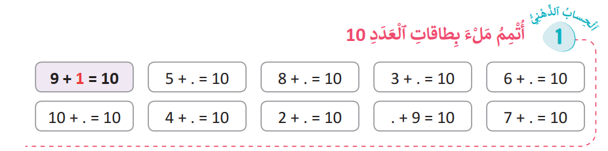
ألعاب | العمليات وحل المسائل | الأعداد | نشاط اعتيادي | افتتاح الحصة
  خدوا كراساتكم سننجز التمارين الصفحة 8
  أنجزوا الأمثلة المبينة في الإطار الأحمر من التمرين رقم 1 (دقيقة واحدة)

Slide 67
ألعاب | العمليات وحل المسائل | الأعداد | نشاط اعتيادي | افتتاح الحصة
  صححوا
5
0
6

Slide 68
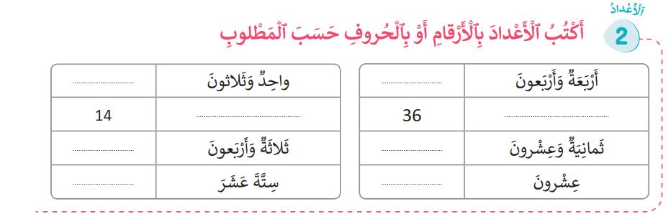
ألعاب | العمليات وحل المسائل | الأعداد | نشاط اعتيادي | افتتاح الحصة
  أنجزوا التمرين رقم 2 (دقيقة واحدة)

Slide 69
ألعاب | العمليات وحل المسائل | الأعداد | نشاط اعتيادي | افتتاح الحصة
  صححوا
31
أَرْبَعَةَ عَشَرْ
43
16

Slide 70
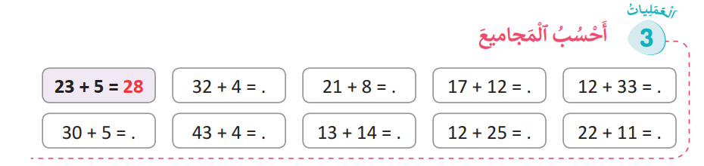
ألعاب | العمليات وحل المسائل | الأعداد | نشاط اعتيادي | افتتاح الحصة
  انجزوا الأمثلة المبينة في الإطار الأحمر من التمرين رقم 3 (دقيقة واحدة)

Slide 71
ألعاب | العمليات وحل المسائل | الأعداد | نشاط اعتيادي | افتتاح الحصة
  صححوا
36
35
47

Slide 72
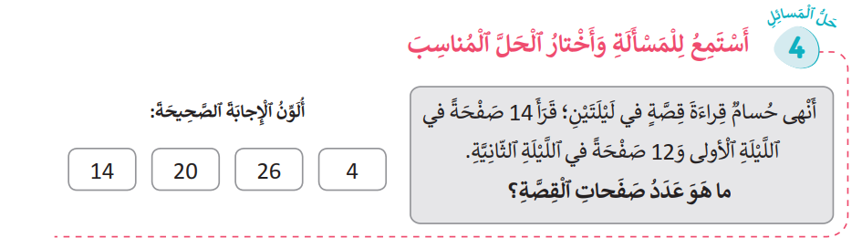
ألعاب | العمليات وحل المسائل | الأعداد | نشاط اعتيادي | افتتاح الحصة
  الآن سنمر إلى المسألة
  انتبهوا سأقرأ المسألة مرتين وستختارون الحل المناسب من بين الحلول المقترحة وتقومون بتلوينه.

Slide 73
ألعاب | العمليات وحل المسائل | الأعداد | نشاط اعتيادي | افتتاح الحصة
  صححوا
26

Slide 74
لعبة:الفرقعة والتصفيق
تعرف الأعداد وتعرف قيمة الأرقام ومكانها في أعداد من0 إلى 50.

Slide 75

ألعاب | العمليات وحل المسائل | الأعداد | نشاط اعتيادي | افتتاح الحصة
  الآن سنلعب لعبة الفرقعة والتصفيق. انتبهوا كيف سألعبها لأنكم ستفعلون مثلي.
  ينمذج الأستاذ(ة) لعبة الفرقعة والتصفيق متبعا الخطوات المنهجية الواردة في الملحق 1.
ٍٍ
نمذجة لعبة الفرقعة والتصفيق

Slide 76

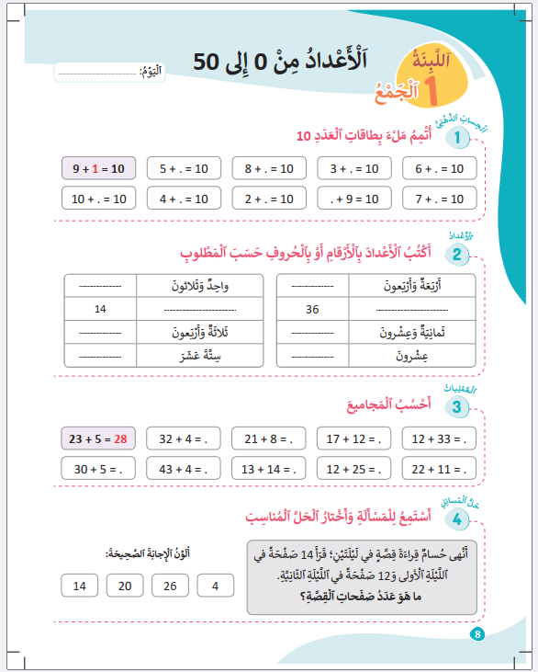
ألعاب | العمليات وحل المسائل | الأعداد | نشاط اعتيادي | افتتاح الحصة
  في المنزل تتممون ما تبقى من تمارين الصفحة 8
ٍٍ

Slide 77
تبصر الحصة
- تسجيل الملاحظات حول سير الحصة على المذكرة اليومية؛
- تسجيل نسبة التحكم التقديرية من أهداف الحصة.

Slide 78
الملحق1

Slide 79




لعبة الفرقعة والتصفيق
تعرف الأعداد وتعرف قيمة الأرقام ومكانها في أعداد من رقمين أو ثلاثة. | أهداف النشاط
الطباشير أو بطاقات الأعداد. | المعينات الديداكتيكية
10دقيقة | المدة الزمنية

Slide 80
لعبة الفرقعة والتصفيق
سيرورة الإنجاز
تنظيم وإعداد الفضاء؛ تحضير المعينات الديداكتيكية؛ جذب انتباه المتعلمين؛ التصريح بأهداف النشاط. | التهيئة
1) النمذجة
يقوم الميسر(ة) بنمذجة النشاط:
يطلب الميسر من المتعلمين الاستماع والملاحظة؛
يشرح قيمة النقرة (فرقعة الأصابع)، فرقعة واحدة تعني العدد 1، فرقعتان تعنيان العدد 2 وهكذا...
يشرح قيمة التصفيقة، تصفيقة تعني 10، تصفيقتان تعنيان العدد 20 وهكذا...
قيمة الضربة بالرجل على الأرض: ضربة واحدة تساوي مئة واحدة / ضربتان تساوي مئتان / ثلاث ضربات تساوي 3 في رقم المئات وهكذا......
يطلب من التلاميذ الاستماع جيدا إلى فرقعات الأصابع والتصفيقات والعد ذهنيا.
يطلب من المتعلمين الإنصات لتعرف عدد التصفيقات وعدد فرقعات الأصابع وتعرف العدد المعني.
بدء اللعبة بأعداد صغيرة ثم التدرج نحو الكبيرة.
التناوب بين التصفيق والفرقعة لتعرف العدد أو الانطلاق من العدد لتمثيله بالتصفيق والفرقعات.

Slide 81
لعبة الفرقعة والتصفيق
2) الممارسة الموجهة
يكلف الميسر 2 أو 3 من التلاميذ بمحاكاة النشاط أمام جماعة الفصل قبل الانتقال إلى الممارسة داخل جماعات العمل الصغرى.
السيناريو 1:
يقسم الميسر جماعة الفصل إلى مجموعات عمل لإنجاز النشاط المقدم سابقا. والمجموعة التي قدمت النموذج ستساعد المجموعات على الإنجاز.
السيناريو 2:
ينظم المنافسة بين مجموعتين، حيث تنطق إحداهما بالعدد وتمثله الأخرى بالتصفيق والفرقعات.

Slide 82
لعبة الفرقعة والتصفيق
*موجهات عامة*
أثناء شرح الأستاذ(ة) قواعد اللعبة لأول مرة، يمكنه الاكتفاء بالفرقعة والتصفيق، أي باستثمارالأعداد من رقمين فقط.
يستحسن ربط هذه اللعبة بنشاط قراءة لوحة الأعداد الأصغر من 100، وذلك بتحديد المتعلم للعدد المحصل عليه بالفرقعة والتصفيق على لوحة الأعداد.
يستحب أثناء تقديم اللعبة لأول مرة الحفاظ على نفس ترتيب الحركات الذي اعتمدناه في النمذجة، مثال:
الأعداد من رقمين: نبدأ بالوحدات ثم العشرات؛
الأعداد من ثلاثة أرقام: نبدأ بالمئات ثم العشرات وبعدها الوحدات.
في سياق التنافس بين المجموعات، يمكن فسح المجال أمام التلاميذ لاعتماد ترتيب الحركات الذي يختارونه.

